Slide 1
От просмотра к действию на большом экране
Кейс Papia с агентством OMD MD и МТС Ads Premium video в онлайн-кинотеатре Иви

Slide 2
Задачи
Построить знание
о бумажных полотенцах Papia
Охватить
ЦА бренда
Ж 25-45 лет
Рассказать
о продукте
и вовлечь
в коммуникацию
с брендом

Slide 3


Идея
Нативно встроить бренд
в путь пользователя
в приложении Иви
на Смарт ТВ
Познакомить ЦА
с продукцией бренда
прямо во время просмотра видеоролика в плеере Иви

Slide 4


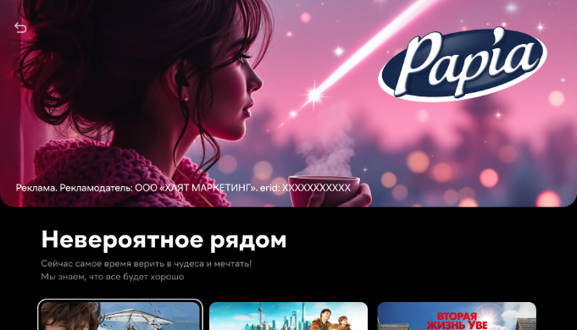
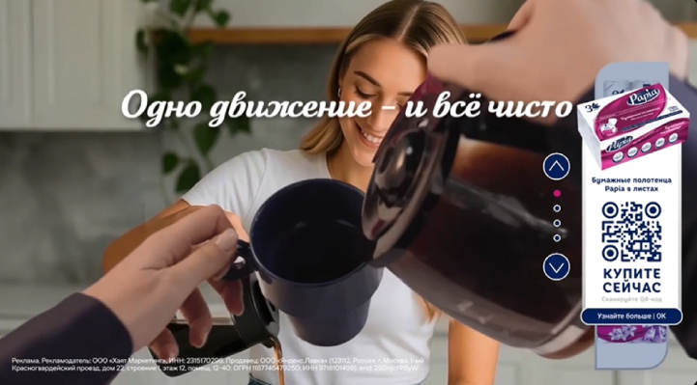
CJM пользователя
Точки входа
Брендированная коллекция кино
Видеоролик
с галерей товаров
Баннер в редакционном ЦПБ, главная страница сервиса
Баннер в редакционном блоке «Самое интересное», главная страница раздела ТВ
Анонсирующий видеоролик
в формате Frame-roll, внутренние страницы сервиса
Взаимодействие с помощью пульта ТВ

Slide 5
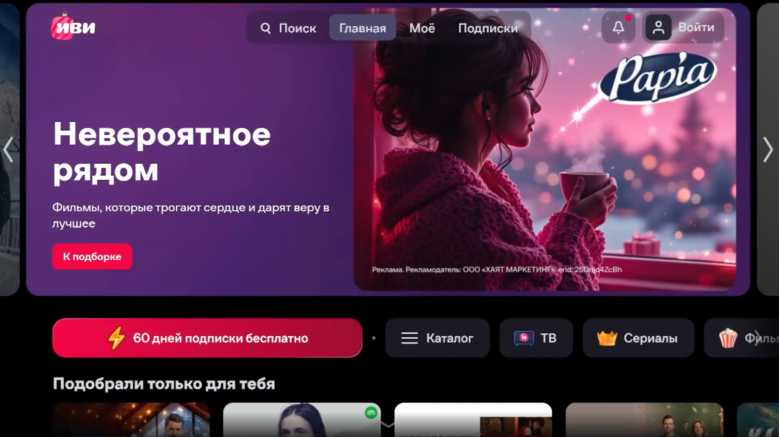
Механика реализации
Отбор 30 фильмов новогодней тематики, релевантных кино
интересам ЦА бренда
Размещение отобранного контента
на брендированном лендинге внутри каталога на Иви Смарт ТВ
Дополнение видеоролика галерей товаров для знакомства с продукцией бренда и его показ единственным в пре-ролле в фильмах подборки
Анонсирование коллекции кино редакционными форматами, расположенными на ключевых точках поиска контента на сервисе

Slide 6
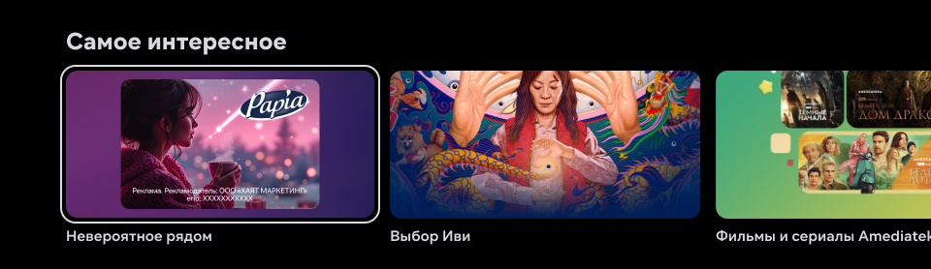
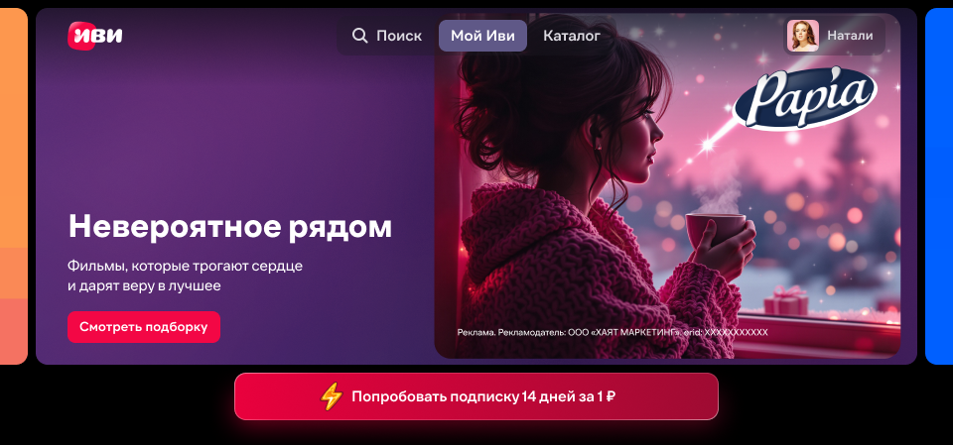
Результаты
в 2,3 раза
чаще пользователи кликали на анонс
в разделе с тв-контентом
+21%
кликов по анонсу
в редакционном ЦПБ
Notes:
Пересчитать графики на AVOD+SAVOD

Slide 7

Результаты
96%
полные досмотры ролика
2,4%
активаций галереи товаров
45 сек.
время в галерее товаров
Прогноз
90%
Прогноз
2,0%
Прогноз
30 сек
Notes:
Пересчитать графики на AVOD+SAVOD

Slide 8
Влияние нестандартных механик на бренд-метрики
+41%
Ad Recall
+25%
Consideration
Источник: данные BLS-исследований, МТС Ads Premium video

Slide 9
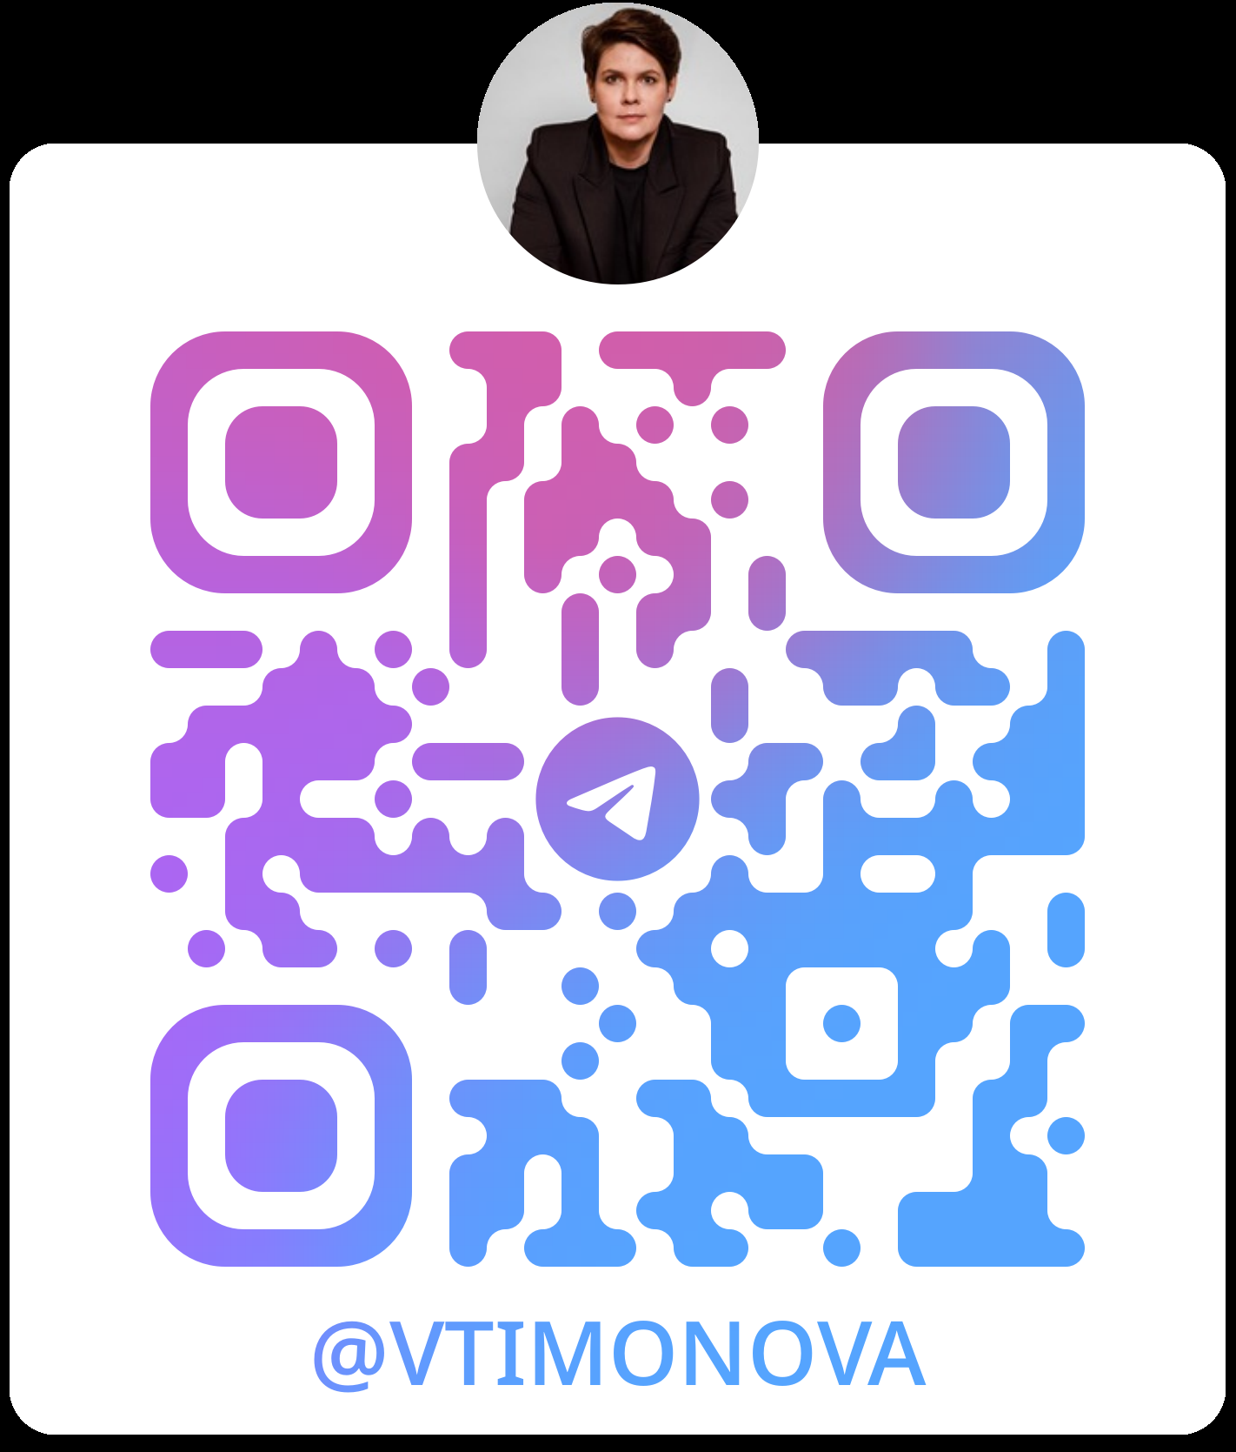
СПАСИБО
ЗА ВНИМАНИЕ!
Виктория Тимонова
Директор по развитию
МТС Ads Premium video

